Slide 1


Java大作业：安卓新闻APP

Slide 2
实验目的
掌握基础的Java语法
掌握基础的安卓开发技能
编写一个安卓新闻APP！

Slide 3
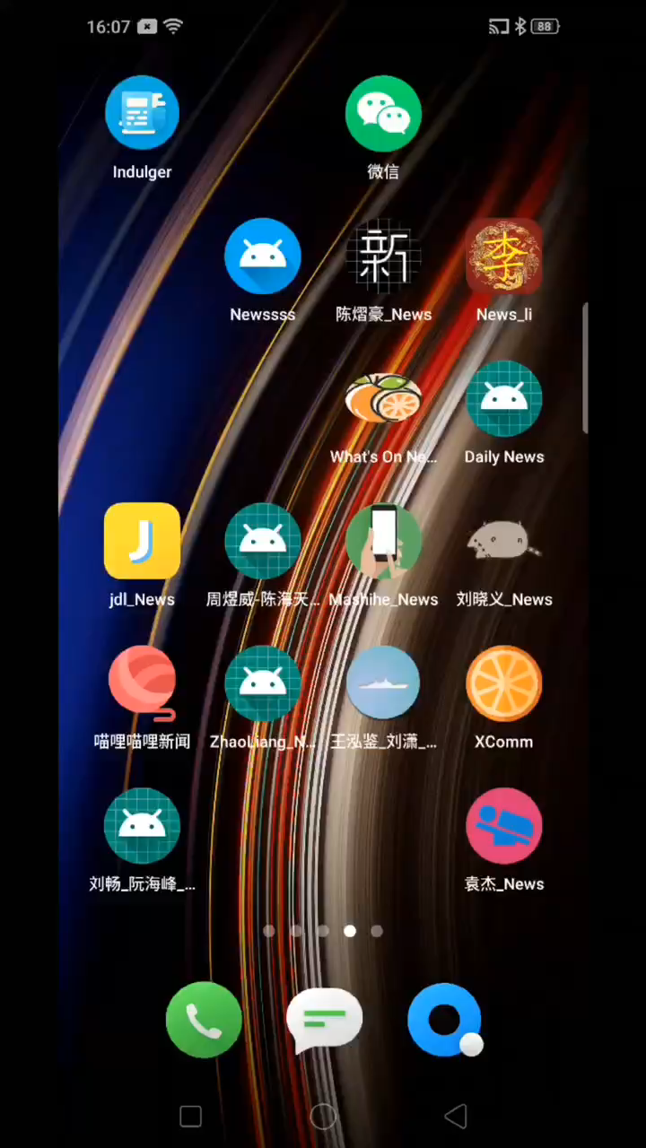
往年优秀案例

Slide 4
要求概览
系统支持 （10分）
新闻列表 （25分）
列表分类 （10分）
新闻详情 （30分）
本地记录 （20分）
文档 （15分）

Slide 5
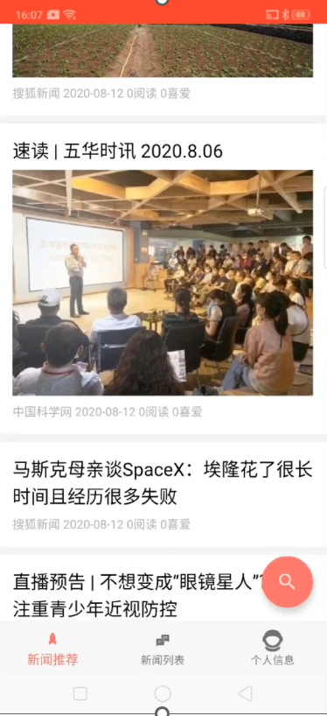
功能
系统支持（10分）：正常、流畅运行
新闻列表（25分）
正确展示
上拉获取，下拉刷新
新闻搜索

Slide 6
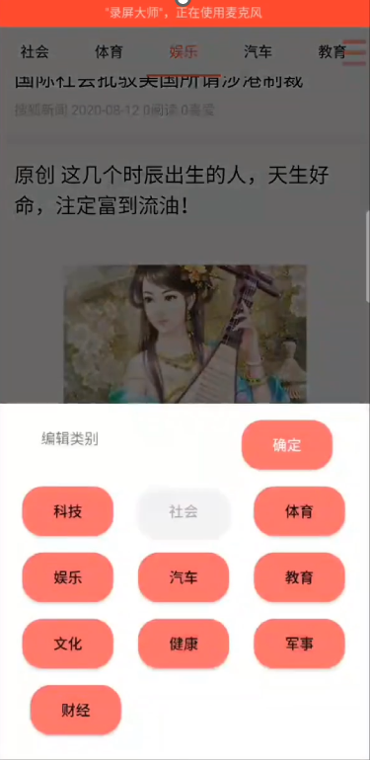
功能
分类列表（10分）：按类别展示新闻
添加/删除分类
动态特效（参考今日头条）

Slide 7
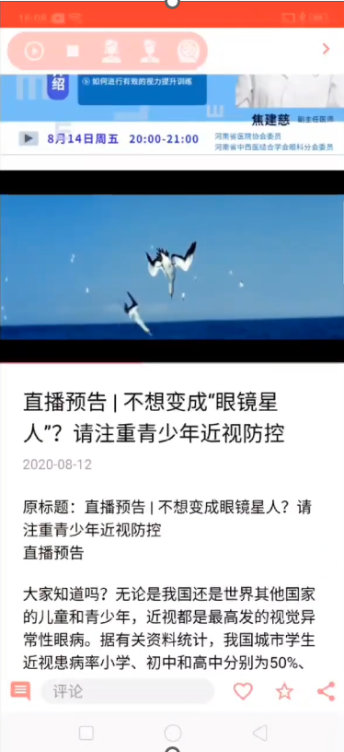
功能
新闻详情（25分）：点进每个新闻
来源和时间
播放视频

Slide 8
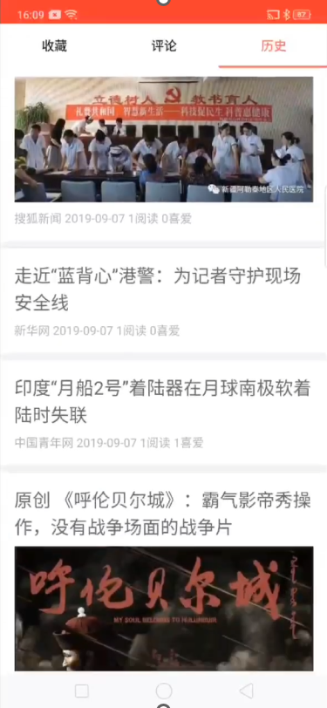
功能
本地记录（20分）
看过的新闻用灰色标记，并在本地存储，保证可以离线访问
本地存储历史记录&收藏记录，并能展示这两个列表

Slide 9
作业要求
一人一组
9月14日 23:59：提交apk文件、大作业报告、源代码
9月15、16日：在测试机上运行app，当面进行验收
抄袭或迟交不得分

Slide 10
Questions？

